Slide 1
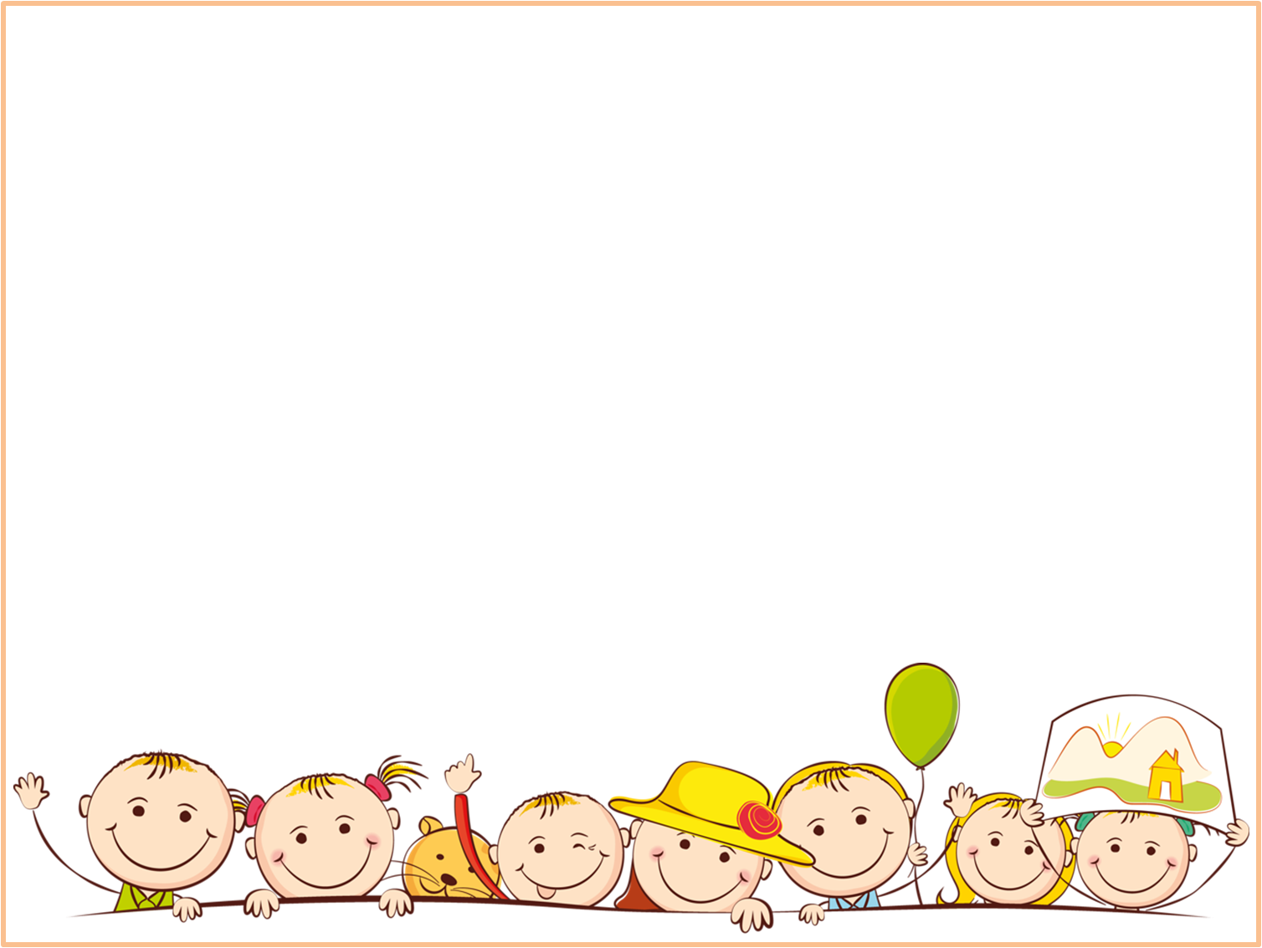
Добрый день!

Slide 2
Патриот - ? Патриотизм - ?

Slide 3
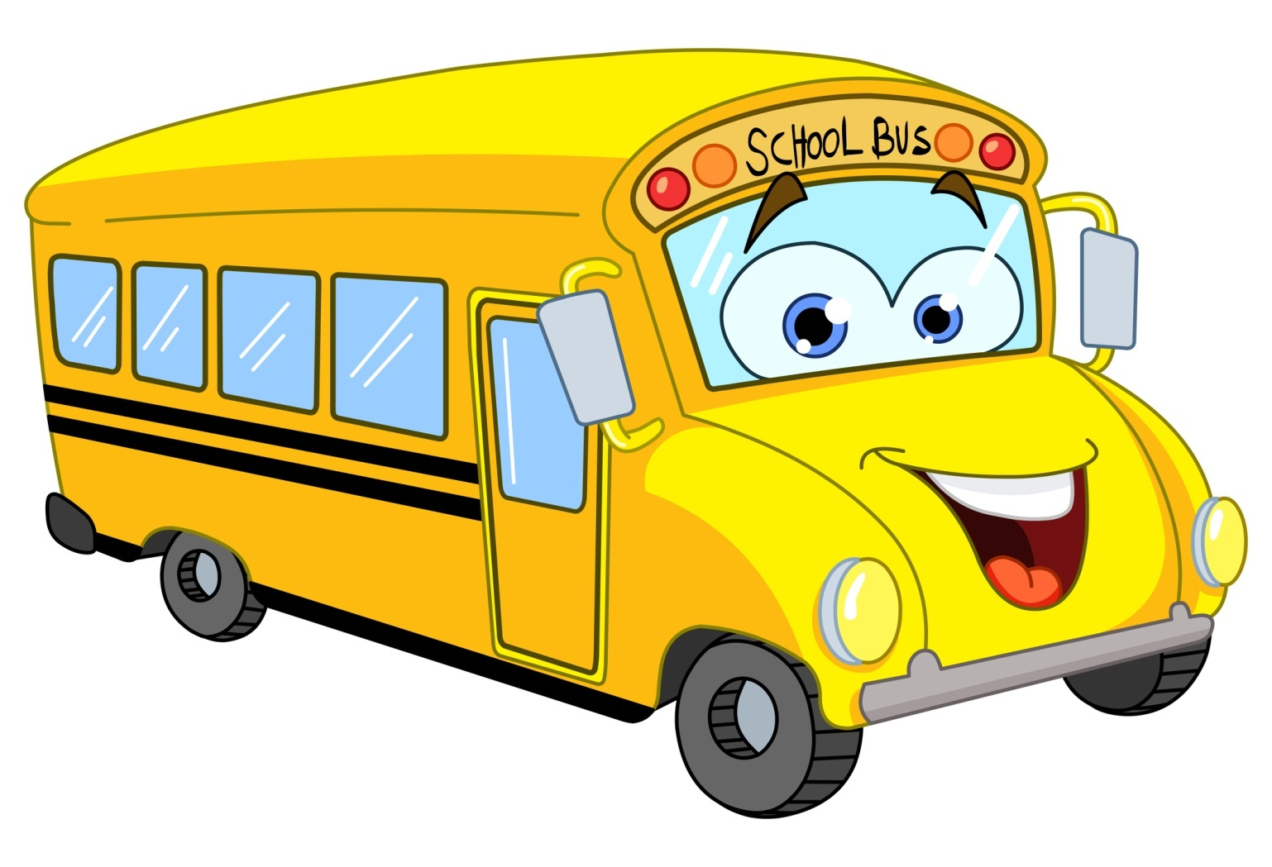

Slide 4
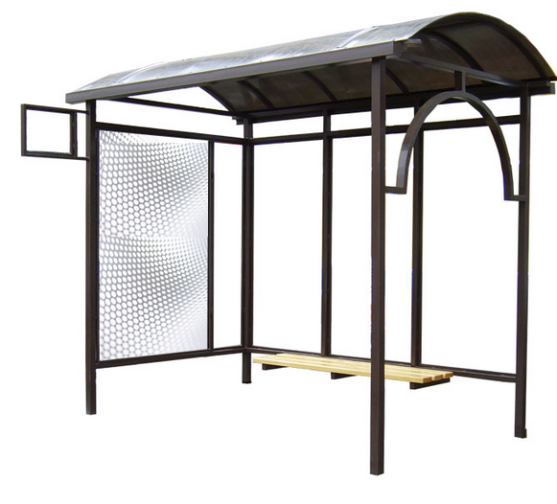
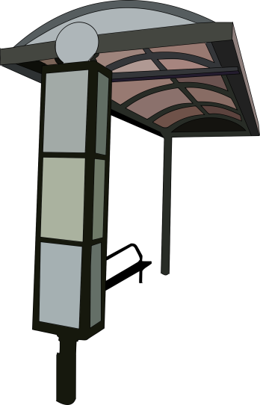
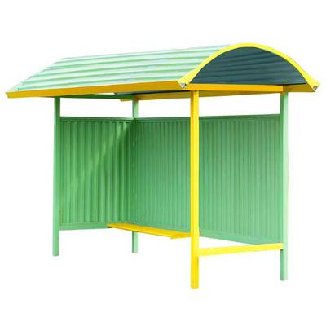
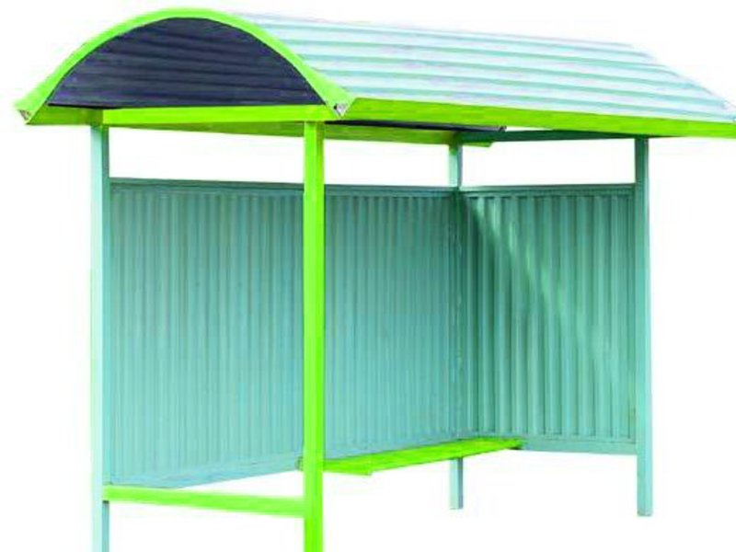

Slide 5
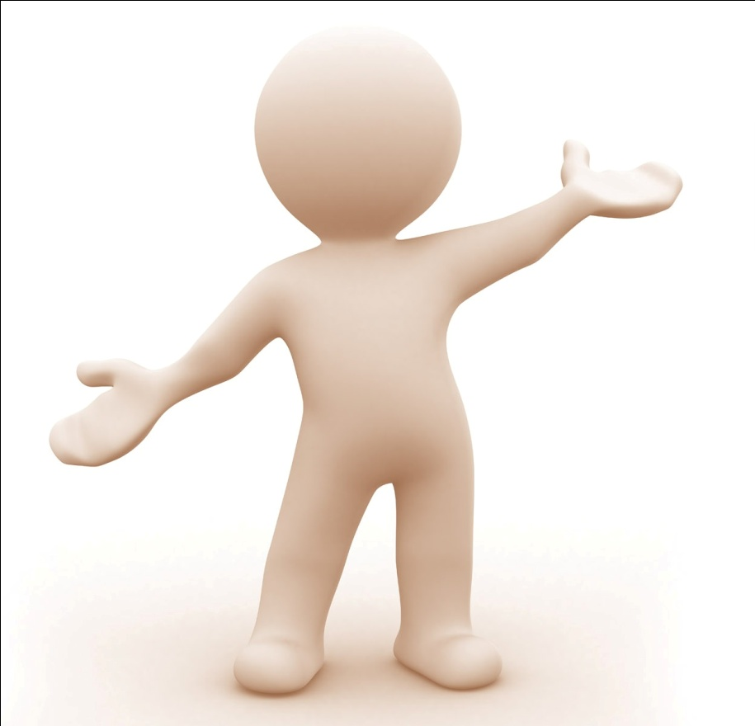
Патриот обладает такими качествами, как:
Патриот – это …
Примерами, настоящих патриотов, могут быть:
Патриот совершает
такие поступки, как:

Slide 6
Синквейн
Патриот
2 Прилагательных
3 Глагола
Свое отношение
Слово-синоним

Slide 7
Благодарю за работу!

